Slide 1
9. óra
Összefoglalás

Slide 2
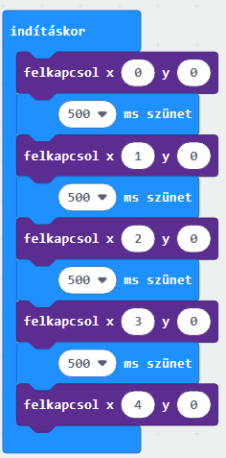
Közepes szintű feladat
Feladat: Indításkor a micro:bit egyenként kapcsolja fel az 1. sor ledjeit fél másodperces szünetekkel.

Slide 3
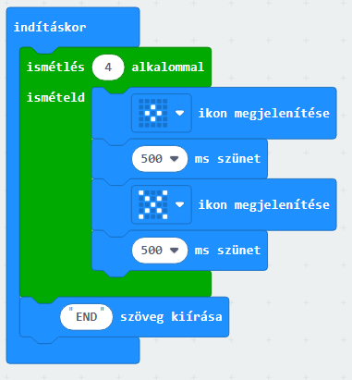
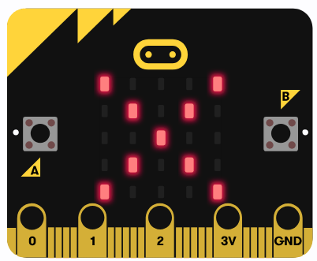
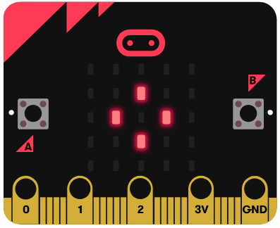
Jó szintű feladat
Feladat: Indításkor a fenti két ábrát fél másodpercenként villogtassa a micro:bit négyszer, majd írja ki, hogy „END.”

Slide 4
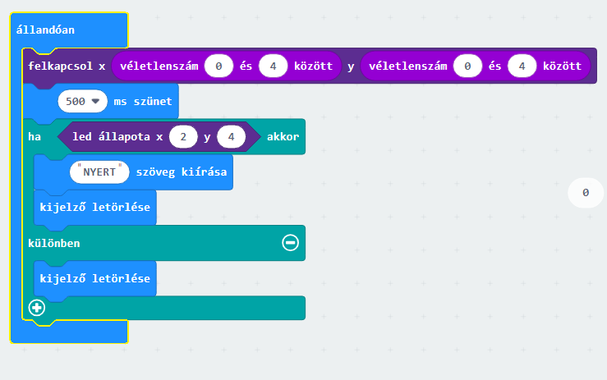
Jeles szintű feladat
A micro:bit villantson fel fél másodpercenként fél másodpercre egy tetszőleges ledet. Ha a (2;4) led felvillan, írja ki, hogy „NYERT”!

